Slide 1
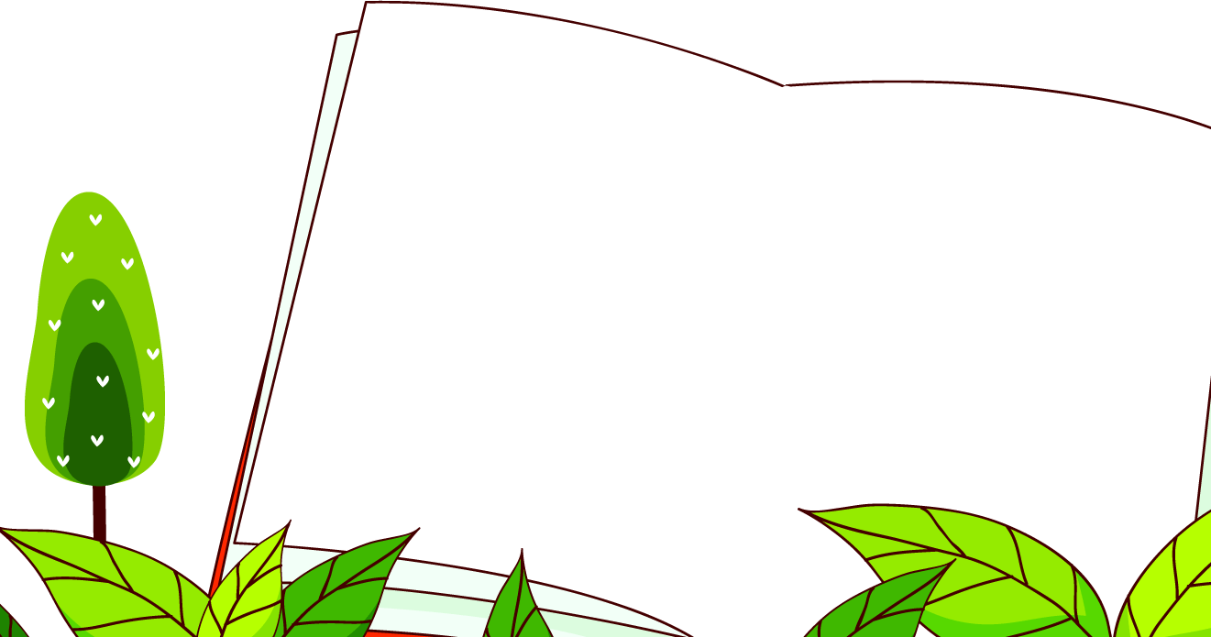


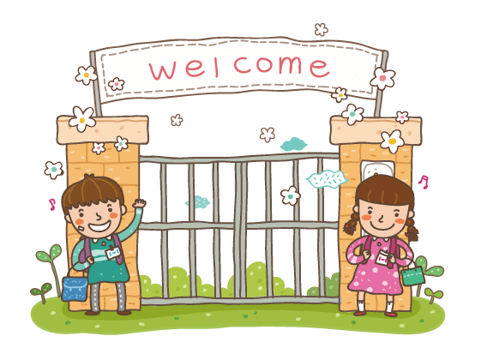
在此输入文字
KHỞI ĐỘNG

Slide 2

Trong bài hát có nhắc tới các con vật gì?
- Những con vật đó giúp ích gì với gia đình của chúng ta?

Slide 3




Bài 17:
Con vật quanh em
(Tiết 3)

Slide 4
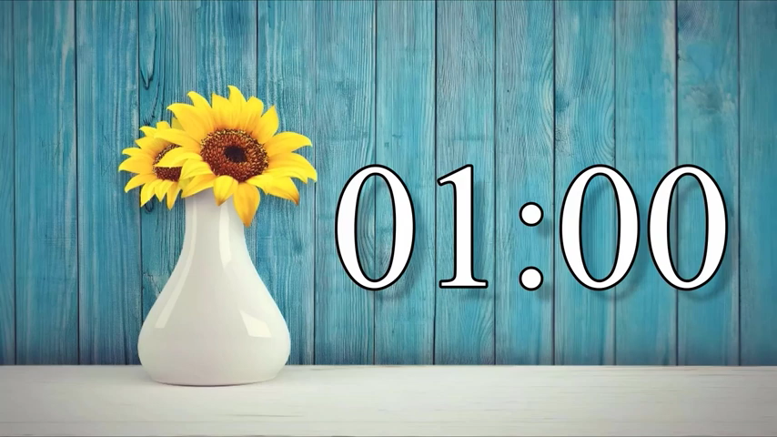

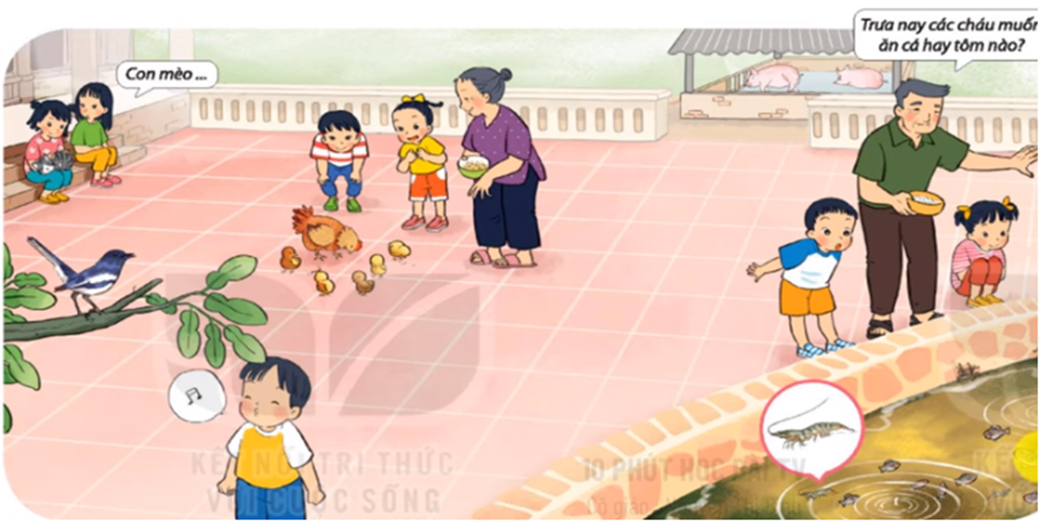
Hãy nói về lợi ích của các con vật có trong hình chia sẻ với bạn về lợi ích của các con vật khác.

Slide 5
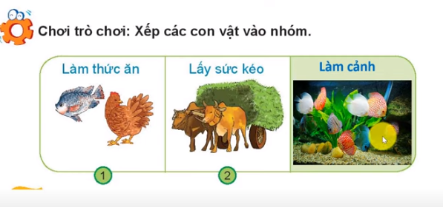
Trò chơi

Slide 6
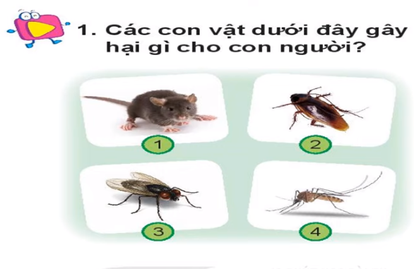

Slide 7

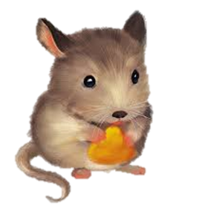
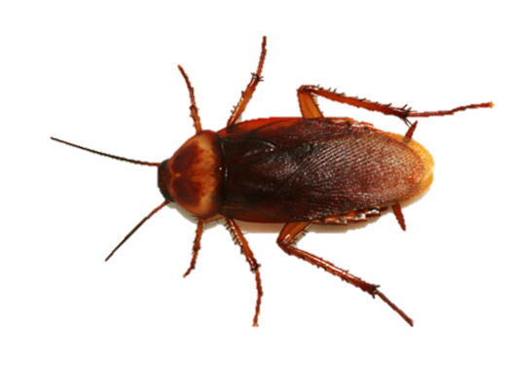
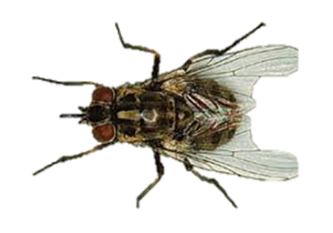
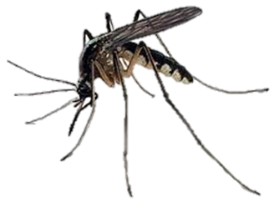
Phiếu bài tập
Các con vật dưới đây gây hại gì cho người?
Gặm nhấm thức ăn , phá hoại mùa màng, truyền một số bệnh nguy hiểm như dịch hạch
Là trung tâm truyền bệnh như sốt xuất huyết, sốt rét, sốt vàng da
Làm ô nhiễm thức ăn, là trung gian truyền bệnh tiêu chảy , dịch tả, viêm da
Gây bệnh tiêu chảy , một số bệnh giun sán nhiễm trùng mắt

Slide 8

Một số tác hại của muỗi

Slide 9
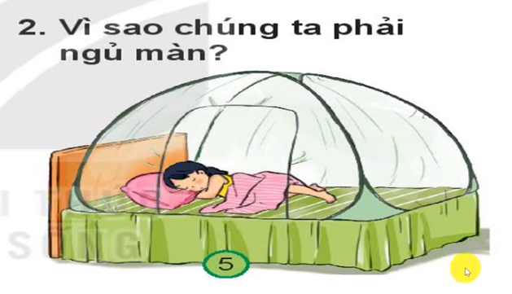

Ngủ màn giúp tránh được côn trùng đốt

Slide 10
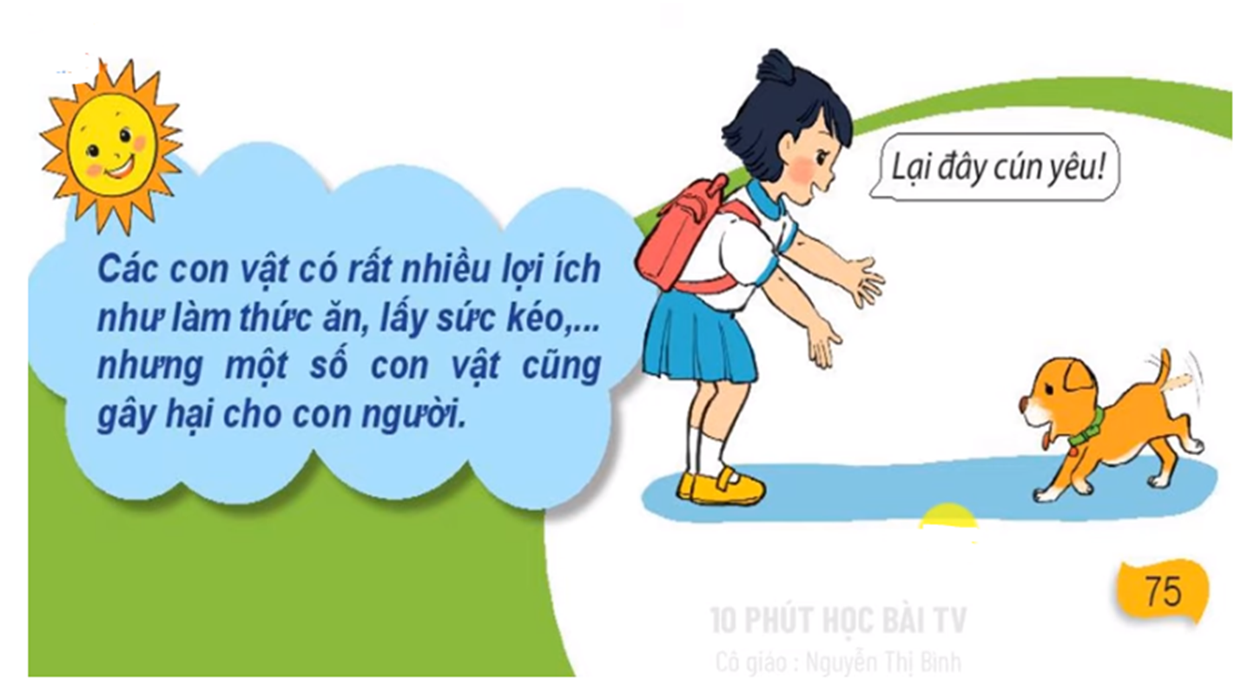


Slide 11

CHÚC CÁC EM CHĂM NGOAN, HỌC GIỎI!

